Slide 1
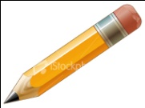
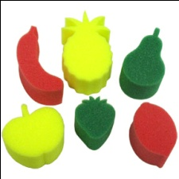
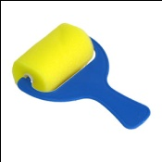
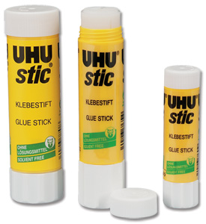
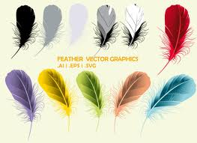
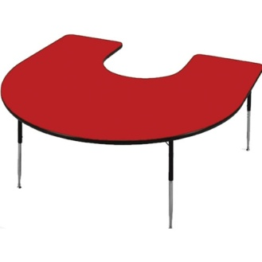
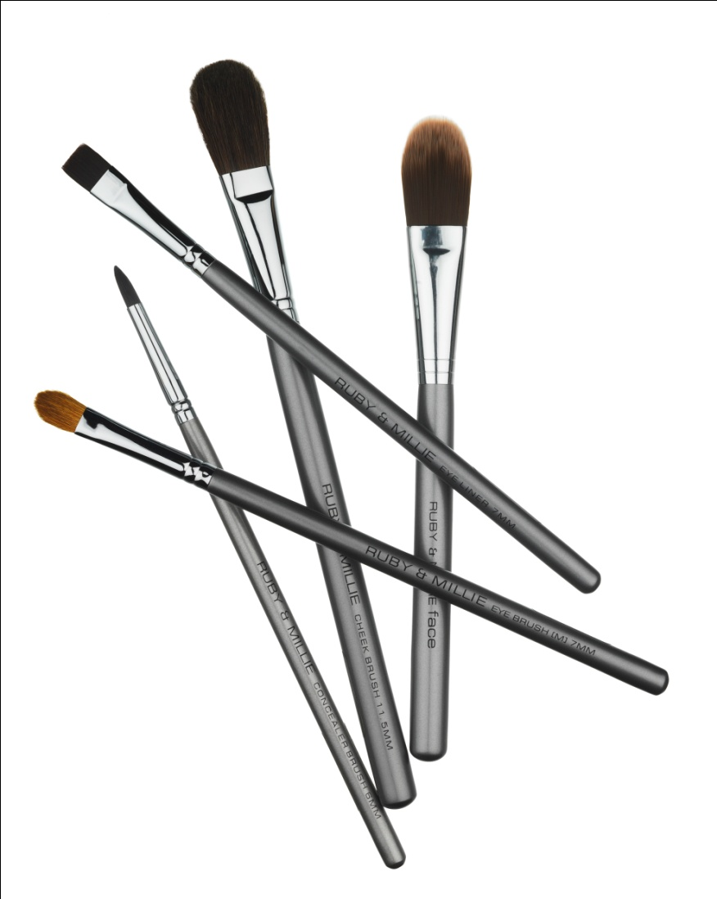
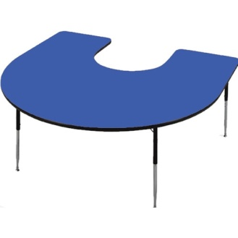
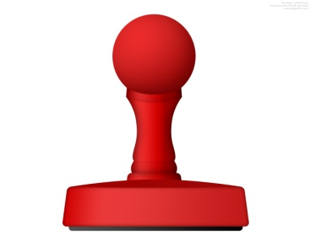
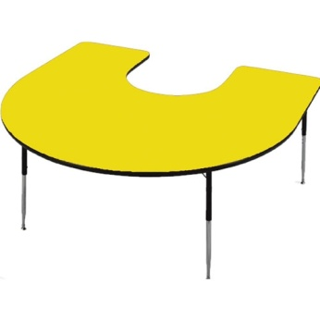
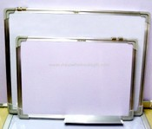
ألوان خشبية
أقلام رصاص
pencils
pencils
مساحات سبورة
قلامة سبورة
Eraser
White board pens
اسفنج
لصق
Sponge
glue
ريش
عيون
feather
Eyes
طاولة
فرش للتلوين
Table
Brushes
طاولة
طباعات
Table
Stamps
طاولة
سبورات بيضاء
Table
White board

Slide 2
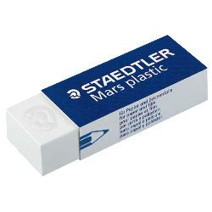
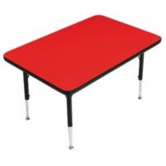
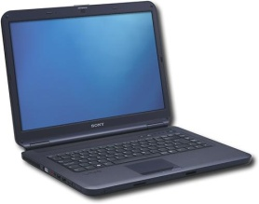
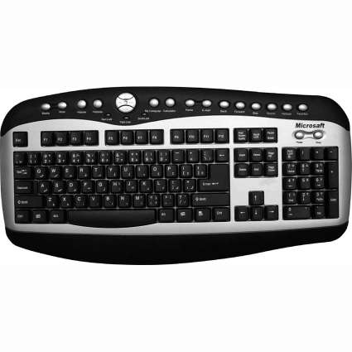
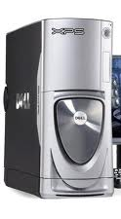
ألوان خشبية
أقلام رصاص
pencils
pencils
مساحات رصاص
قلامة سبورة
Eraser
White board pens
مساحات رصاص
قلامة سبورة
Eraser
White board pens
طاولة
أقلام رصاص
Table
pencils
ألعاب إدراكية
ألعاب إدراكية
Cognitive games
Cognitive games
حاسب
كمبيوتر تعليمي
Lab top
Learning computer
لوحة المفاتيح
حاسب
keyboard
computer

Slide 3
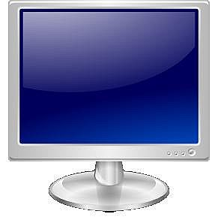
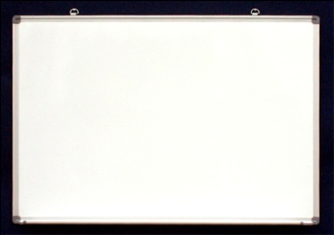
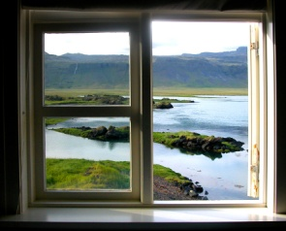
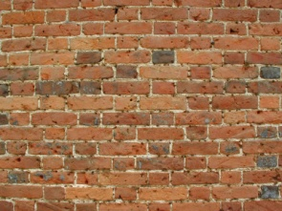
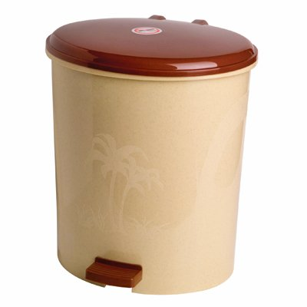
أقلام سبورة
شاشة
White board pens
screen
أقلام سبورة
سبورة بيضاء
White board pens
White board
أقلام سبورة
سبورة بيضاء
White board pens
White board
نافذة
جدار
window
Wall
سلة مهملات
سلة مهملات
Garbage pen
Garbage pen
سلة مهملات
سلة مهملات
Garbage pen
Garbage pen

Slide 4
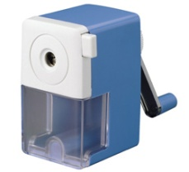
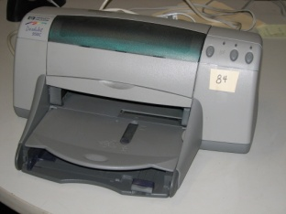
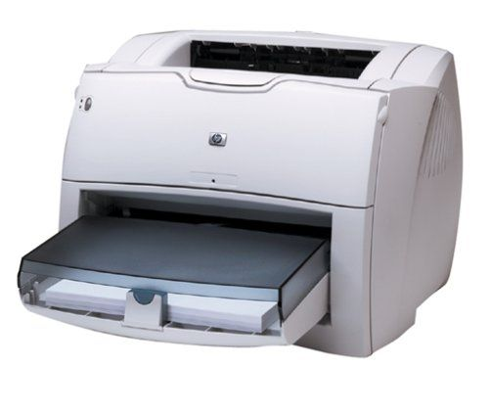
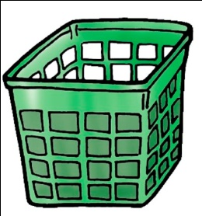
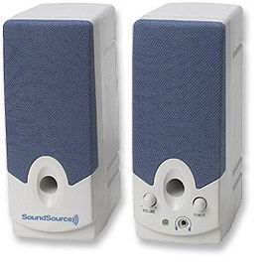
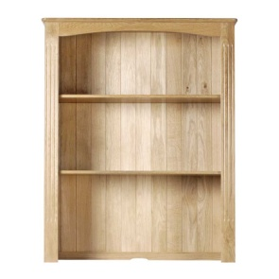
لصق
خرامة أوراق
pencils
puncher
براية
مساحات رصاص
Eraser
Eraser
طابعة
طابعة
printer
printer
سلة
سماعات
Basket
speaker
طاولة
أدراج
Table
Cabinet
طاولة
أدراج
Table
Cabinet
أدراج
أدراج
Cabinet
Cabinet

Slide 5
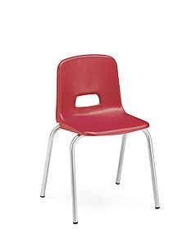
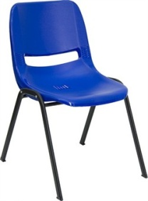
كرسي
كرسي
chair
chair
كرسي
كرسي
chair
chair
كرسي
كرسي
chair
chair
كرسي
كرسي
chair
chair
كرسي
كرسي
chair
chair
كرسي
كرسي
chair
chair
كرسي
كرسي
chair
chair

Slide 6
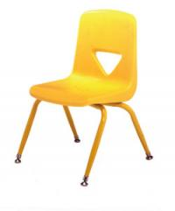
كرسي
كرسي
chair
chair
كرسي
كرسي
chair
chair
كرسي
كرسي
chair
chair
كرسي
أدراج
chair
Cabinet
كرسي
أدراج
chair
Cabinet
كرسي
أدراج
chair
Cabinet
كرسي
أدراج
chair
Cabinet

